Slide 1
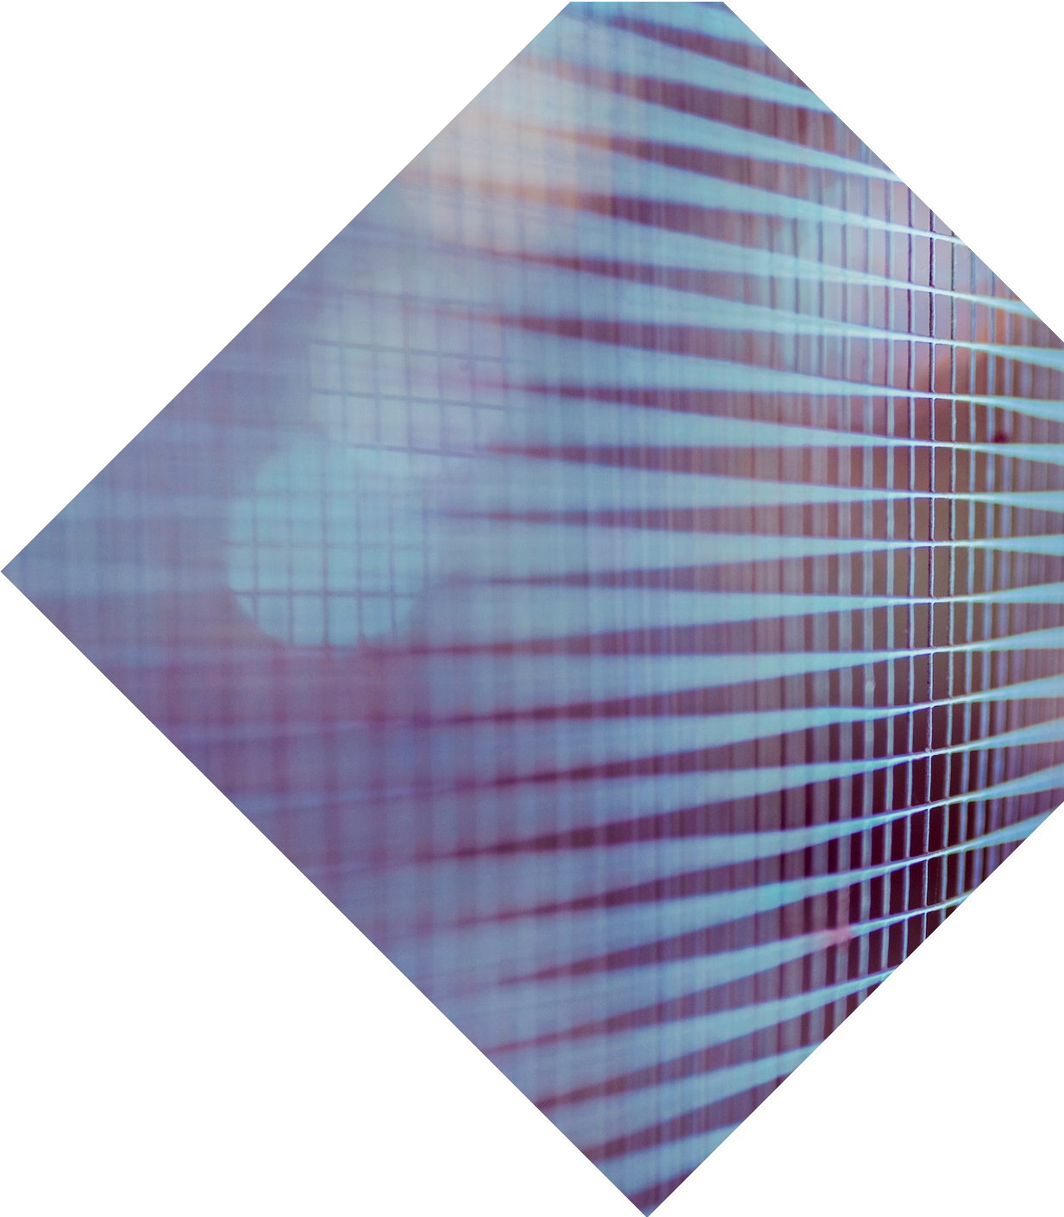
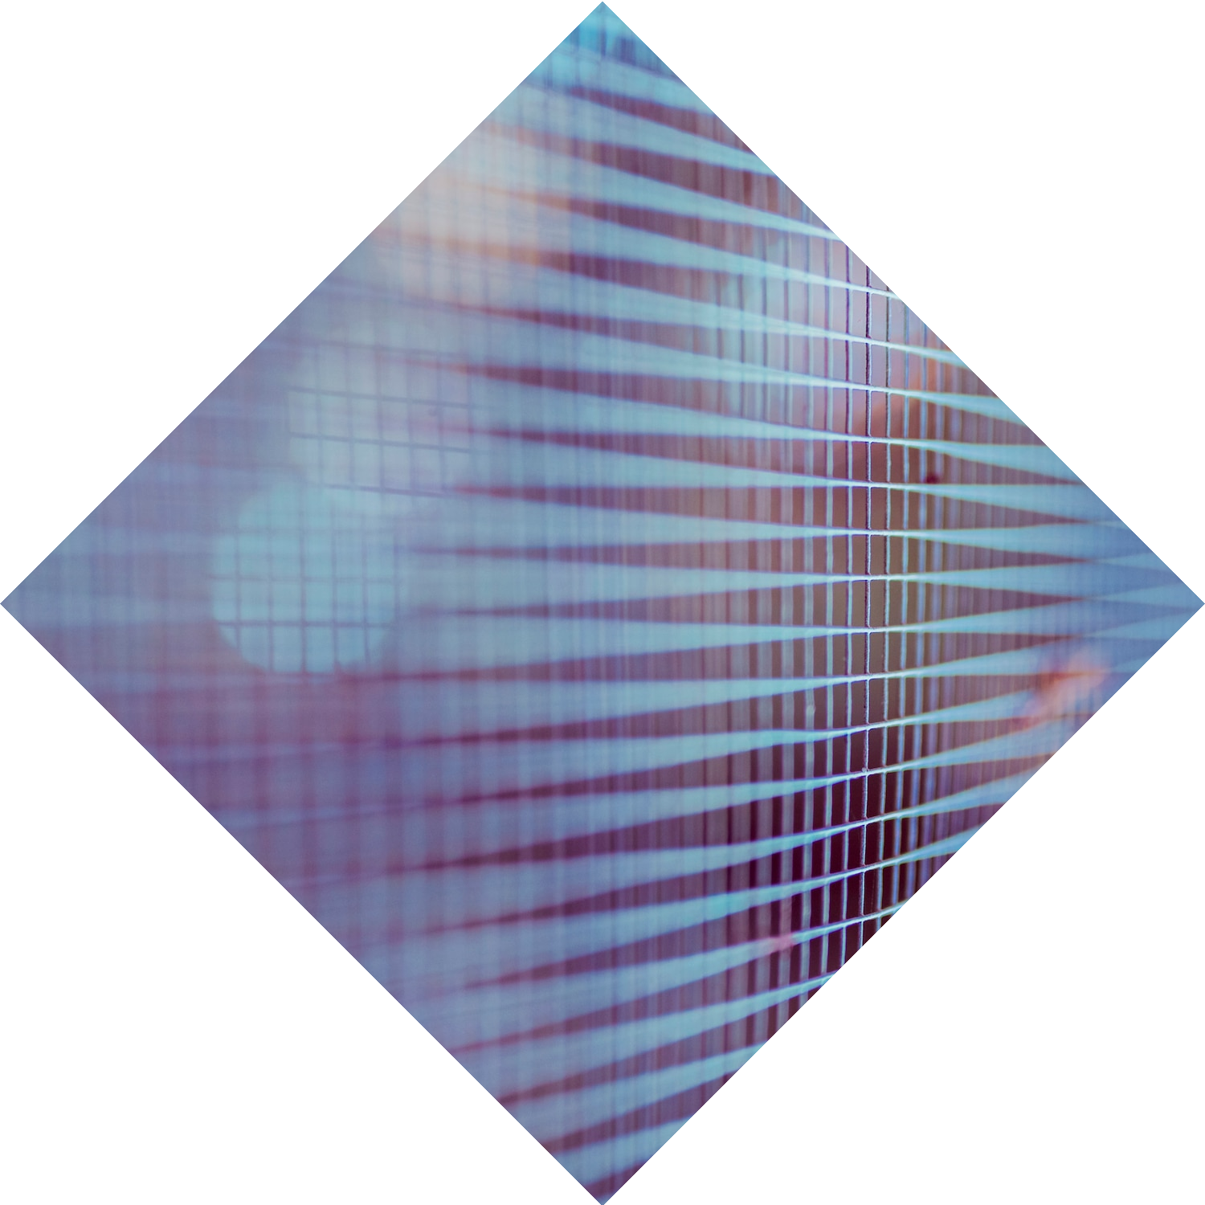

Исследование и практическая реализация на SDR приема сигналов QAM

Slide 2
Цель и актуальность проекта
Цель: приём и обработку сигналов QAM при помощи SDR Adalm Pluto; анализатор спектра;
Актуальность:
1. Широкое применение QAM в современных телекоммуникациях
Квадратурная амплитудная модуляция (QAM) является одним из ключевых методов модуляции в современных системах связи, таких как LTE, 5G, Wi-Fi,
2.Потребность в анализе спектра для управления радиочастотным ресурсом
Помогает определить мощность сигнала и исправность оборудования
Передать сообщение с устройства на устройство и отправить сообщение обратно

Slide 3
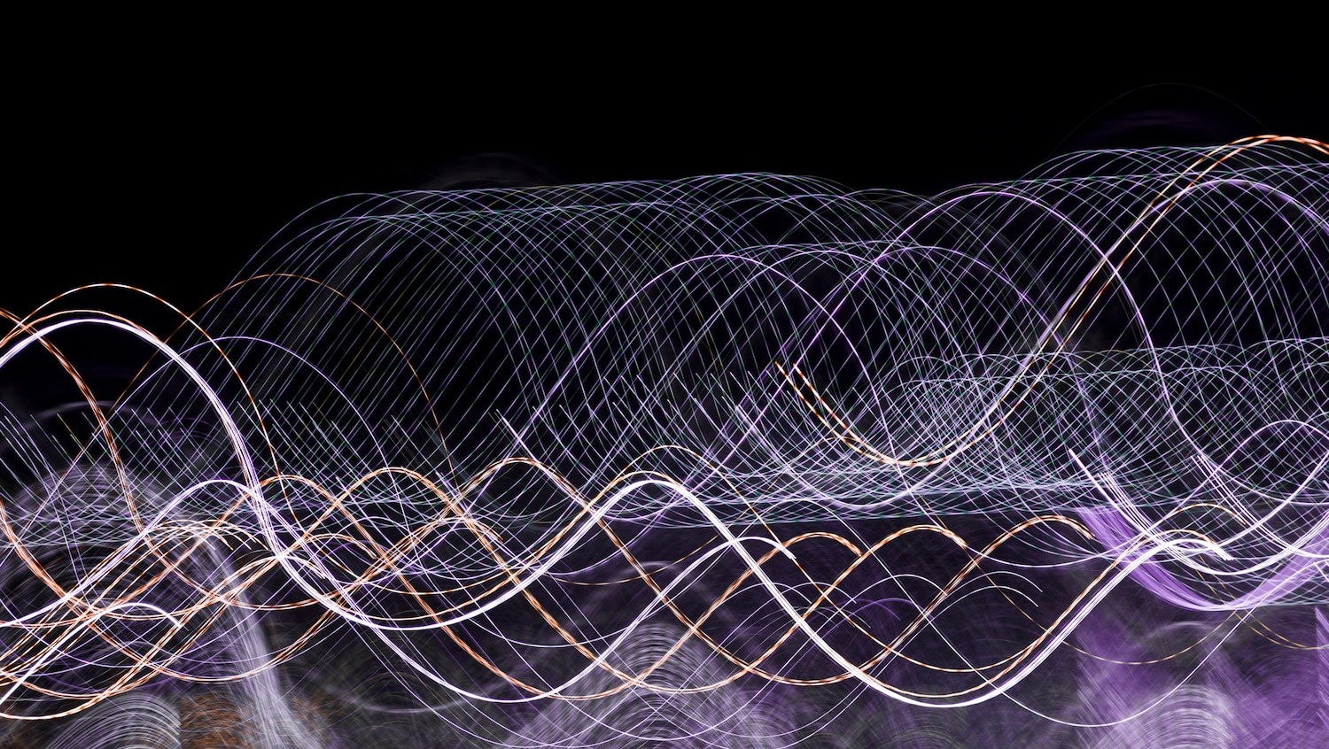

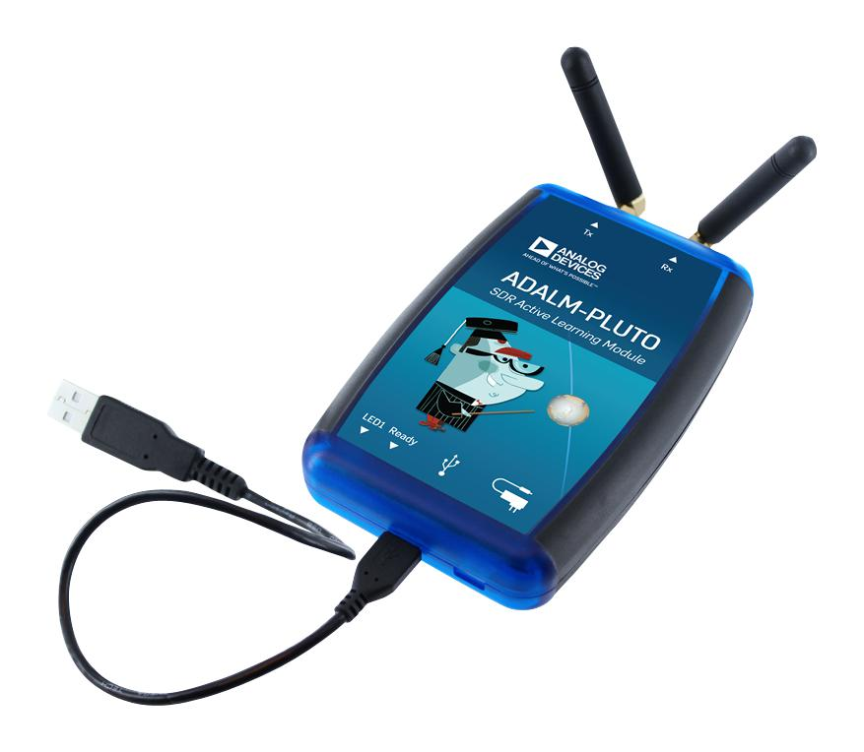


Технологии и устройства
Используются:
методы цифровой обработки сигналов для формирования и передачи/приема qam сигнала, модуляции/демодуляции QAM сигнала (Python, C++);
визуализация в реальном времени при помощи кросс-платформенного фреймворка QT (C++);
SDR (Adalm Pluto)
SDR

Slide 4
Общая структура проекта
Битовое сообщение (битовая последовательность + код Баркера)
Модуляция (QPSK, QAM)
Формирующий фильтр
Канал
Согласованный фильтр
Символьная синхронизация
(трудности)
Грубая частотная синхронизация
Точная частотная синхронизация
Синхронизация кадров
Переданные биты
Пользовательский интерфейс анализатора спектра
(в процессе)

Slide 5
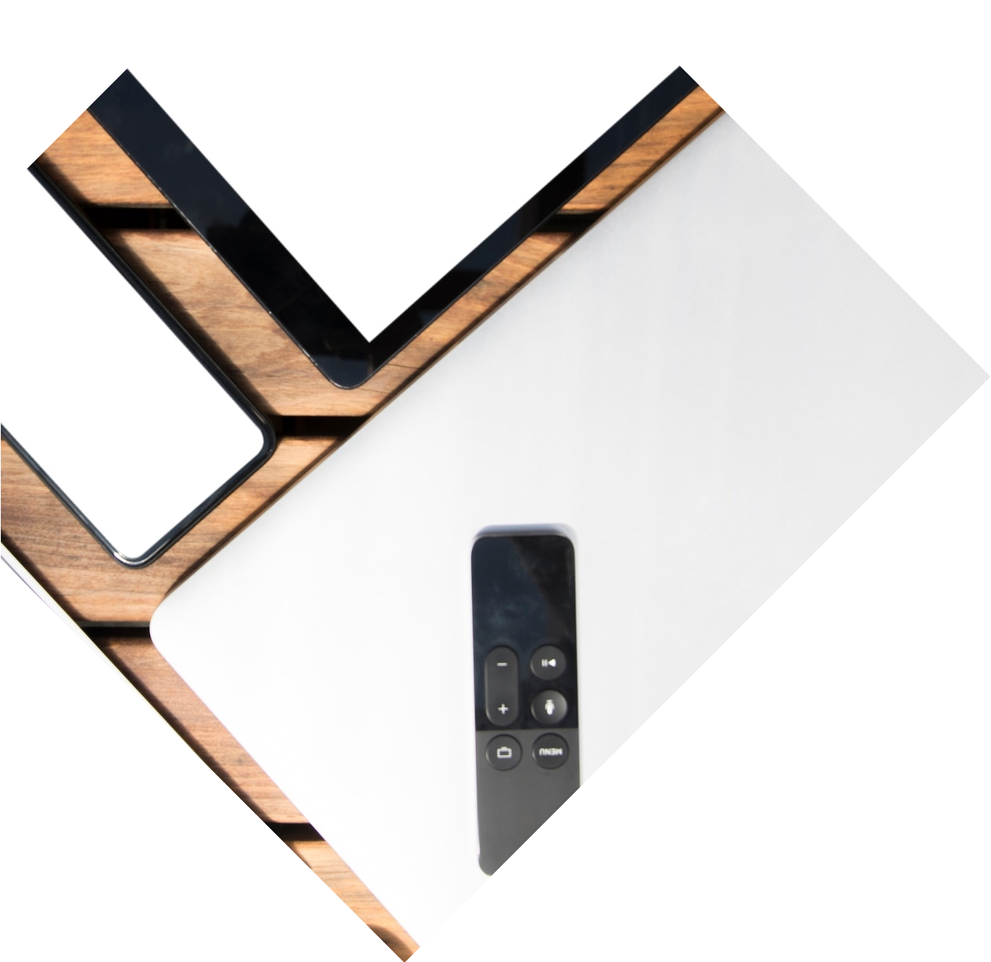

Сообщение на отправку
std::vector<int> barker7 = {1, -1, 1, 1, 1, -1, 1};
// Передаем сообщение hello
std::vector<int> message = "0100100001100101011011000110110001101111001000000101011101101111011100100110110001100100"
// Формирование пакета = заголовок (код Баркера) + даные (message)
std::vector<int> combinedStream;
// Добавляем код Баркера
combinedStream.insert(combinedStream.end(), barker7.begin(), barker7.end());
// Добавляем битовый поток
combinedStream.insert(combinedStream.end(), message.begin(), message.end());
// Модуляция битов в QAM символы
std::vector<std::complex<float>> qamSymbols = qamModulator.mod(message);

Slide 6

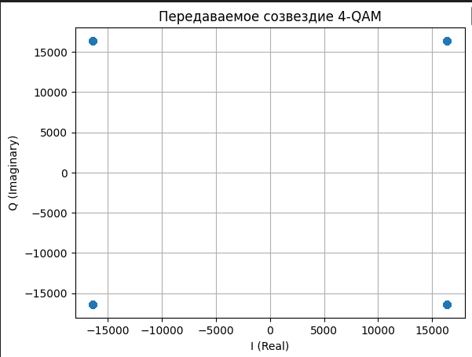
QAM(QPSK) модулятор

Slide 7
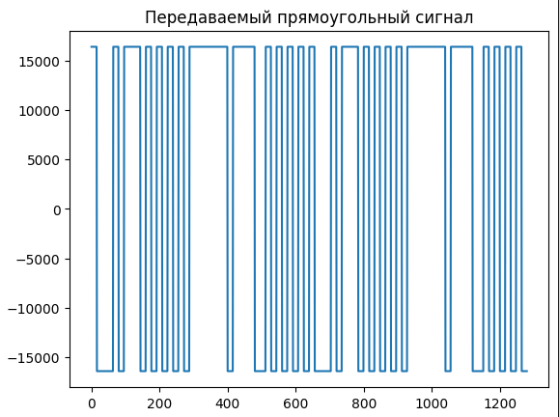
Передаваемый сигнал
// Применение формирующего фильтра
std::vector<int> filteredReal = FormingFilter(realVector, formingFilter);
std::vector<int> filteredImag = FormingFilter(imagVector, formingFilter);
// Определяем коэффициент масштабирования, эквивалентный 2^14
int scaling_factor = 16384;
// Добавляем весь оверсемплированный сигнал в tx_data
for (size_t i = 0; i < filteredReal.size(); ++i) {
int16_t real_scaled = static_cast<int16_t>(filteredReal[i] * scaling_factor);
int16_t imag_scaled = static_cast<int16_t>(filteredImag[i] * scaling_factor);
tx_data.push_back(std::complex<int16_t>(real_scaled, imag_scaled));

Slide 8
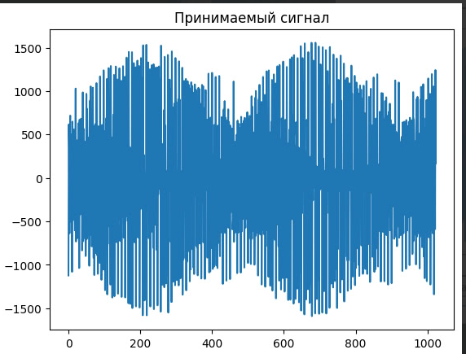
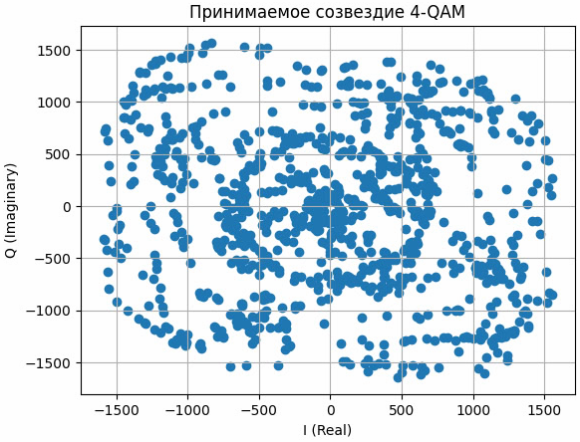
Принятый сигнал

Slide 9
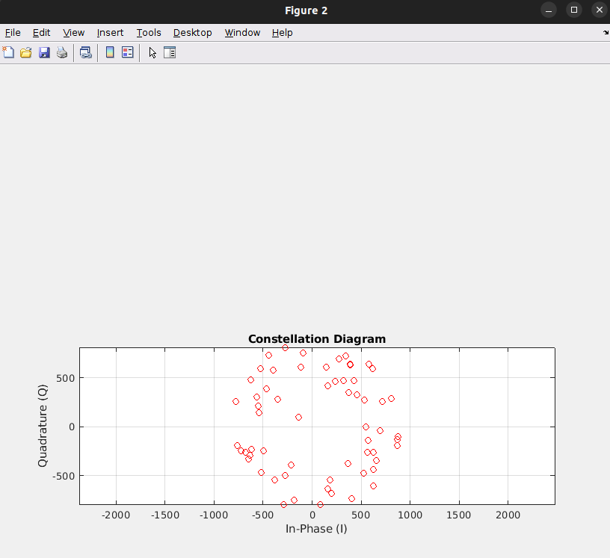
Согласованный фильтр и символьная синхронизация
Для выполнения символьной синхронизации был применен метод Гарднера
На текущий момент созвездие не группируется в четкие кластеры. Возможные причины этой проблемы:
Низкую точность настройки параметров затухания и полосы пропускания адаптивного цикла.
Недостаточная фильтрация входного сигнала, что приводит к значительным искажениям в восстановленных положениях символов.

Slide 10
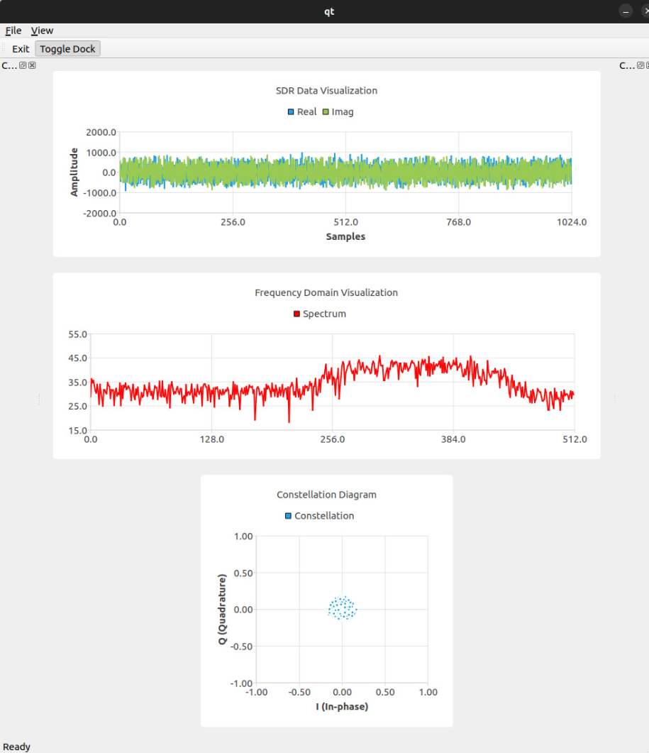
Внешний вид приложения
В будущем добавится пользовательский интерфейс

